Slide 1
Diagrama de clases

Slide 2
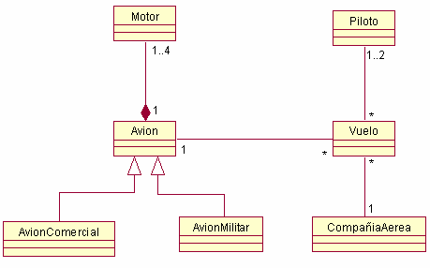
Diagrama de Clases
Muestran un conjunto de clases y sus relaciones
Los diagramas de clases proporcionan una perspectiva estática del sistema (representan su diseño estructural)
Notes:
Diagrama de Clases
Análisis y diseño con el Diagrama de Clases
El Diagrama de Clase es el diagrama principal de análisis y diseño para un sistema. En él se especifica la estructura de clases del sistema, con relaciones entre clases y estructuras de herencia. Su objetivo varia en análisis y diseño:
Durante el análisis del sistema, el diagrama se desarrolla buscando una solución ideal.
Durante el diseño, se usa el mismo diagrama, y se modifica para satisfacer los detalles de las implementaciones.
El modelo de casos de uso aporta información para establecer las clases, objetos, atributos y operaciones.
El mundo real puede ser visto desde abstracciones diferentes (subjetividad)

Slide 3
En un Diagrama de Clases se encuentra:
Clases, asociaciones y atributos.
Interfaces con operaciones y constantes.
Información sobre tipos de atributos.
Navegabilidad.
Dependencias

Slide 4
Creación de Diagramas de Clases
1. Identificar el problema.
2. Listar todas las clases y los atributos que
se puedan generar para solucionar el
problema.
3. Definir el comportamiento de cada
clase. Métodos y Herencia.
4. Definir los tipos a cada atributo.
5. Definir las asociaciones y navegabilidad
(visibilidad del atributo).

Slide 5
Elementos Básicos a Utilizar
Visibilidad:
- Private
+ Public
# Protected

Slide 6
Asociaciones e Interacciones
Asociación Simple: la línea indica una relación unidireccional entre 2 o mas entidades.

Slide 7
Asociaciones e Interacciones
Asociación Directa: Indica que una entidad o clase esta siendo descrita por otra.
En palabras sencillas, una clase contiene a la otra en un tipo.

Slide 8
Asociaciones e Interacciones
Agregación: una clase “contiene” a otros elementos. Sin embargo la clase no pierde sentido sin la existencia de los mismos.
“puede vivir sin ellos y sigue siendo la misma... clase”

Slide 9
Asociaciones e Interacciones
Composición: A diferencia de la agregación, este tipo de interacción indica que la integridad de la clase, depende de los elementos asociados.
“La clase pierde su integridad sin las clases relacionadas”

Slide 10
Asociaciones e Interacciones
Generalización: es la relación taxonómica entre un elemento y otro elemento mas general. Relación padre e hijo. Herencia.

Slide 11
Asociaciones e Interacciones
Realización: Significa que existe una relación entre el padre y el hijo en la forma de una implementación.

Slide 12
Asociaciones e Interacciones
Dependencia: relación semántica entre dos elementos. No necesariamente se requiere que existan tipos de objetos relacionados. Pero que el cambio en una entidad afectara de una u otra forma la otra.

Slide 13
Modelado de sistemas
Nombres entidades: Clases
Nombre características: Atributos-propiedades
Adjetivos: Valores de las propiedades
Verbos: Comportamiento de las clases (métodos)
"El coche tiene color rojo y se mueve“
“El documento tiene letra grande y se muestra“

Slide 14
Modelado de sistemas… Ejemplo
Una aplicación necesita almacenar información sobre empresas, sus empleados y sus clientes
Empleados y clientes se caracterizan por su nombre y edad.
Los empleados tienen un sueldo bruto.
Los empleados que son directivos tienen una categoría y un conjunto de empleados subordinados.
De los clientes se necesita conocer su teléfono de contacto.
La aplicación necesita mostrar los datos de empleados y clientes

Slide 15
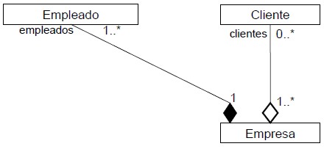
Modelado de sistemas… Ejemplo
Una aplicación necesita almacenar información sobre empresas, sus empleados y sus clientes

Slide 16
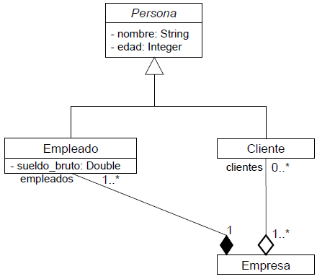
Modelado de sistemas… Ejemplo
2. Empleados y clientes se caracterizan por su nombre y edad.
3. Los empleados tienen un sueldo bruto

Slide 17
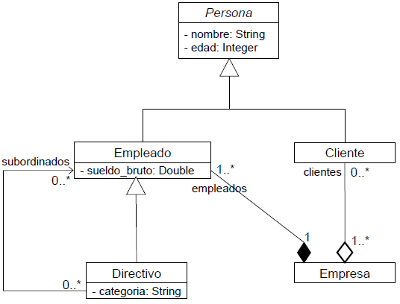
Modelado de sistemas… Ejemplo
4. Los empleados que son directivos tienen una categoría y un conjunto de empleados subordinados.

Slide 18
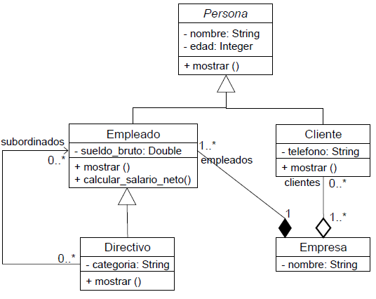
Modelado de sistemas… Ejemplo
5. De los clientes se necesita conocer su teléfono de contacto.
6. La aplicación necesita mostrar los datos de empleados y clientes.

Slide 22
Titulo
Texto.

